Slide 1


HiSpMV: Hybrid Row Distribution and Vector Buffering for Imbalanced SpMV Acceleration on FPGAs
2024 ACM/SIGDA

Slide 2
Content
1
Background
2
Challenge
3
HiSpMV Architecture
4
Evaluation

Slide 3

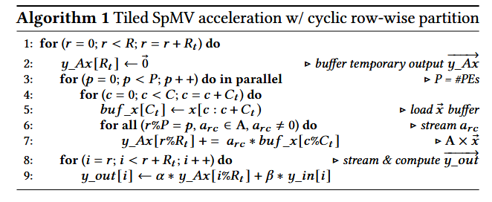
Previous Solution
SpMV
2024 ACM/SIGDA
Utilize FPGA equipped with HBM to solve memory bottlenecks in SpMV
Partitioni the sparse matrix and its input/output vectors into tiles
Only fetch non-zero entries from on-chip cache
When dealing with highly unbalanced sparse matrices, the traditional acceleration methods have following shortcomings
Notes:
综上所述，该处理模式的核心在于：通过对稀疏矩阵及其输入、输出向量进行分块和流水化处理，并采用循环行分配与片上缓存等手段，最大化利用 HBM 带宽、降低随机访问影响，从而在 FPGA 上更高效地完成 SpMV 运算。
在处理高度不平衡的稀疏矩阵时，传统加速方法存在明显不足，必须针对这种不平衡性提出新的优化策略，以满足实际应用的需求
分块（Tiling）思路
在大型稀疏矩阵的加速过程中，通常将矩阵 A 进行行、列两个方向上的分块（即 Rt × Ct 大小的子块），以便在硬件中分步处理。这样可以有效控制片上所需的缓冲区大小，同时利用多个 HBM 通道进行并行加载。
循环行分配（Cyclic Row-Wise Partition）
通过将矩阵的行循环分配给不同的处理单元（PE），能够在一定程度上平衡负载。如果没有任何分配策略，可能会导致某些 PE 处理的行中非零元素特别多，而其他 PE 处理的行中非零元素极少，从而造成资源利用不均。
输入向量与临时输出向量的片上缓存
将输入向量 x® 和临时输出向量 y_Ax 在片上缓存，有助于减少访存开销，特别是随机访问带来的性能损耗。由于稀疏矩阵在乘法过程中对 x® 的访问具有不规则性，若能将相关部分的数据缓存在片上，就能避免反复访问外部存储器。
输入向量的缓存（buf_x [Ct]）既可以为每个 PE 独立复制，也可以让多个 PE 共享，从而在片上资源和访问效率之间进行折中。
输出向量的分块与流式读写
对最终的输出向量 y® 也进行与矩阵同样的行分块，每一块的大小为 Rt，并在处理该块时进行流式的读入和写出。这样能够保持数据的连续性，进一步减少访存时的随机访问开销。
因为在流式读写里，我们是按下标 i 从小到大 连续 地读 y[i]、算完就写 y[i]，所以整个过程只需要维护一个自增的地址指针，不会出现“跳来跳去”去读写同一个地址的情况。这就天然满足了存储器和总线对 突发（burst）传输 的要求，具体原因有：
DRAM/HBM 的行缓冲器（row buffer）特性
现代的 DRAM（包括 HBM）在读写时，先打开（activate）一个“行”（row），然后才能对该行内的各个“列”（column）进行访问。
如果你一次性连续访问同一行里的多个地址，就可以只做一次 activate，然后连续做多次 column access；而随机访问就可能频繁跨行，导致不断地 precharge + activate，开销很大。
AXI／DMA 协议的突发传输支持
AXI4‑Lite 只支持单次读写，但 AXI4／AXI‑Stream＋DMA 可以在一次握手（一次地址 phase）之后，自动连续传输多拍（beats）。
每多传输一拍，就省去一次地址握手和总线仲裁的开销，提高了总线带宽利用率。
减少控制逻辑复杂度
随机访问需要复杂的地址生成、缓存管理和乱序调度；而顺序访问只要一个加法器不停地加一，控制器极其简单，延迟更低，硬件资源占用也更少。
深度流水线的配合
读 → 算 → 写 三个阶段可以严格按照 “元素 0、元素 1、元素 2…” 的顺序循环推进，既能保证流水线里每个阶段都在做有用的事，又能让内存传输和计算阶段高度重叠，不会因为等待随机访问而堵塞。
总结：只要按序读、算、写，就能把一次次小的随机访问，合并成大块的、顺序的突发（burst）传输，从而最大化地利用 DRAM/HBM 的行缓冲、减少握手开销、提升总线带宽和流水线吞吐。
o3-mini

Slide 4
Content
1
Background
2
Challenge
3
HiSpMV Architecture
4
Evaluation

Slide 5
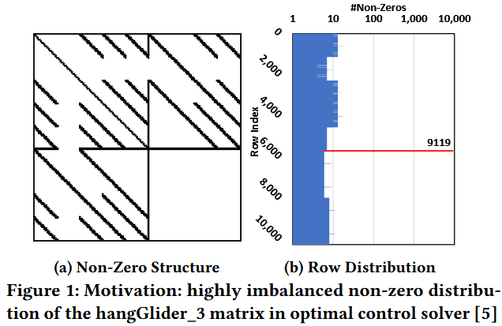
Imbalanced Sparsity
SpMV
2024 ACM/SIGDA
Notes:
矩阵的非零元素呈现强烈的不均匀分布，尤其有“超密集”行。
在硬件加速（如 FPGA）上处理此类矩阵时，传统的循环行分配策略常常会造成某些处理单元（PE）负载过重，显著降低整体性能。
正因为这种高度不平衡的特征，该矩阵在研究如何优化 SpMV 加速时，能很好地用来测试和验证新算法或新硬件设计对不平衡负载的处理能力。

Slide 6
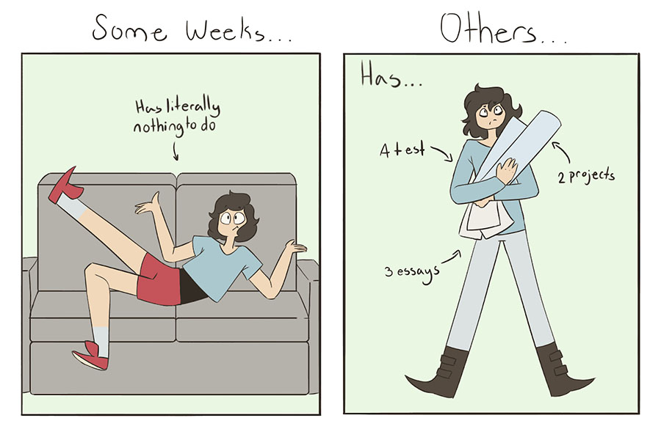
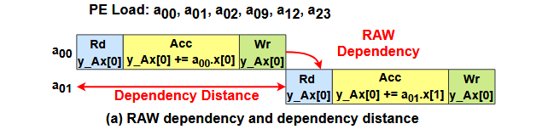
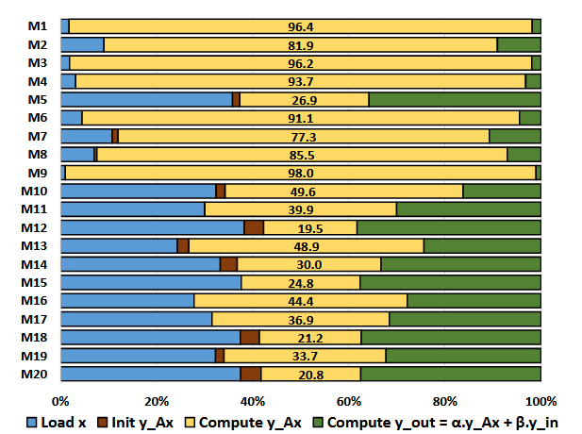
SpMV – Challenges
Imbalanced Workload among PEs
Long-Distance RAW Dependency
New bottleneck: the memory access of dense input vector
Notes:
稀疏矩阵-向量乘法（SpMV）在科学计算、机器学习和图分析等众多领域中都是核心操作。然而，传统加速方法主要针对均衡稀疏矩阵设计，当矩阵各行的非零元素分布不均时，会产生以下三个主要问题：
负载不均衡：传统方法将矩阵行按循环方式分配给各个处理单元（PE），当某些行的非零数目远大于平均值时，某些PE会承担过多工作，导致整体性能下降。
长距离数据依赖：在对输出向量进行浮点累加时，连续处理同一行的多个非零元素会产生长距离的读后写（RAW）依赖，因硬件中的浮点加法通常需要多个时钟周期完成，流水线中会产生空泡。
输入向量瓶颈：加速 SpMV 后，原本容易被忽视的输入向量加载问题可能成为新的性能瓶颈，尤其在低密度矩阵中更为明显。

Slide 7
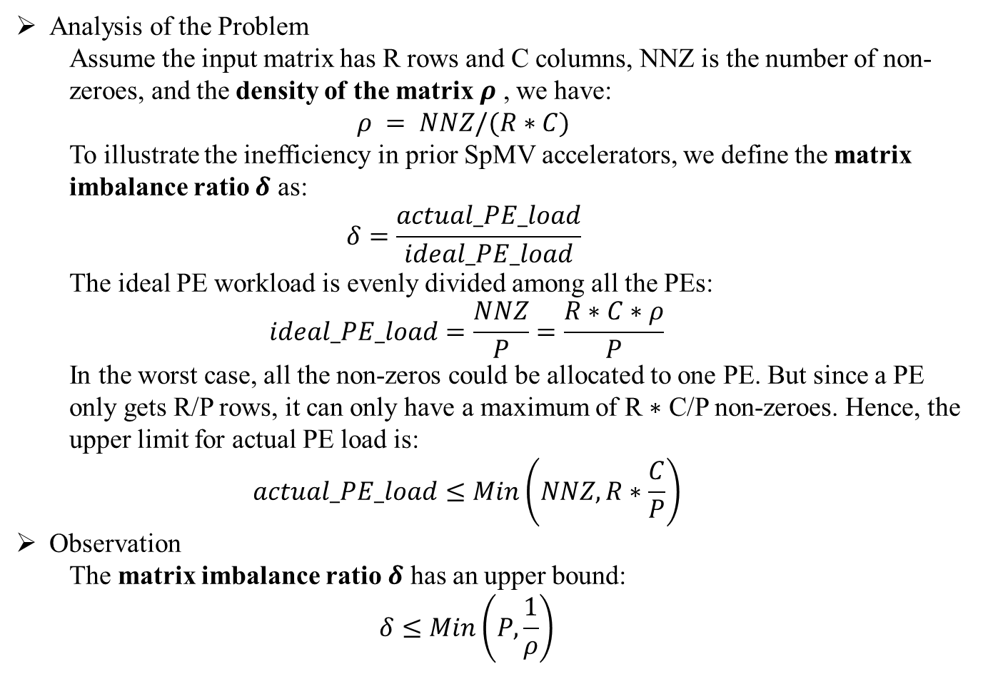
SpMV – Imbalanced Workload among PEs
Analysis of the Problem
Assume the input matrix has R rows and C columns, NNZ is the number of non-zeroes, and the density of the matrix $ρ$ , we have:
$$ρ = NNZ/(R∗C)$$
To illustrate the inefficiency in prior SpMV accelerators, we define the matrix imbalance ratio $δ$ as:
$$δ=\frac{actual_PE_load}{ideal_PE_load}$$
The ideal PE workload is evenly divided among all the PEs:
$$ideal_PE_load=\frac{NNZ}{P}=\frac{R∗C∗ρ}{P}$$
In the worst case, all the non-zeros could be allocated to one PE. But since a PE only gets R/P rows, it can only have a maximum of R ∗ C/P non-zeroes. Hence, the upper limit for actual PE load is:
$$actual_PE_load≤Min\left(NNZ,R∗\frac{C}{P}\right)$$
Observation
The matrix imbalance ratio $δ$ has an upper bound:
$$δ≤Min\left(P,\frac{1}{ρ}\right)$$
Notes:
稀疏矩阵-向量乘法（SpMV）在科学计算、机器学习和图分析等众多领域中都是核心操作。然而，传统加速方法主要针对均衡稀疏矩阵设计，当矩阵各行的非零元素分布不均时，会产生以下三个主要问题：
负载不均衡：传统方法将矩阵行按循环方式分配给各个处理单元（PE），当某些行的非零数目远大于平均值时，某些PE会承担过多工作，导致整体性能下降。
长距离数据依赖：在对输出向量进行浮点累加时，连续处理同一行的多个非零元素会产生长距离的读后写（RAW）依赖，因硬件中的浮点加法通常需要多个时钟周期完成，流水线中会产生空泡。
输入向量瓶颈：加速 SpMV 后，原本容易被忽视的输入向量加载问题可能成为新的性能瓶颈，尤其在低密度矩阵中更为明显。

Slide 8
SpMV – Imbalanced Workload among PEs
Proposed Solution
Hybrid row distribution network to allow the same set of PEs to work in two different modes:
interrow distribution where the PEs work on different rows assigned cyclically,
intra-row distribution where all the PEs collectively work on the same row.
Notes:
稀疏矩阵-向量乘法（SpMV）在科学计算、机器学习和图分析等众多领域中都是核心操作。然而，传统加速方法主要针对均衡稀疏矩阵设计，当矩阵各行的非零元素分布不均时，会产生以下三个主要问题：
负载不均衡：传统方法将矩阵行按循环方式分配给各个处理单元（PE），当某些行的非零数目远大于平均值时，某些PE会承担过多工作，导致整体性能下降。
长距离数据依赖：在对输出向量进行浮点累加时，连续处理同一行的多个非零元素会产生长距离的读后写（RAW）依赖，因硬件中的浮点加法通常需要多个时钟周期完成，流水线中会产生空泡。
输入向量瓶颈：加速 SpMV 后，原本容易被忽视的输入向量加载问题可能成为新的性能瓶颈，尤其在低密度矩阵中更为明显。

Slide 9
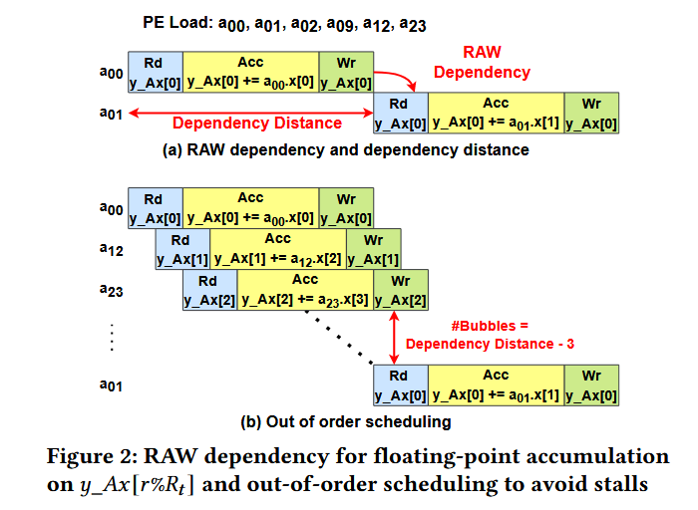
SpMV – Long-Distance RAW Dependency
Analysis of the Problem
For Vitis HLS, dd = 4(Acc) + 1(Wr)
Serpens and HiSparse-RI:
When dealing with an imbalanced Matrix, there are not enough non-zeros available from other rows to fill this pipeline gap of this denser row.
Notes:
稀疏矩阵-向量乘法（SpMV）在科学计算、机器学习和图分析等众多领域中都是核心操作。然而，传统加速方法主要针对均衡稀疏矩阵设计，当矩阵各行的非零元素分布不均时，会产生以下三个主要问题：
负载不均衡：传统方法将矩阵行按循环方式分配给各个处理单元（PE），当某些行的非零数目远大于平均值时，某些PE会承担过多工作，导致整体性能下降。
长距离数据依赖：在对输出向量进行浮点累加时，连续处理同一行的多个非零元素会产生长距离的读后写（RAW）依赖，因硬件中的浮点加法通常需要多个时钟周期完成，流水线中会产生空泡。
输入向量瓶颈：加速 SpMV 后，原本容易被忽视的输入向量加载问题可能成为新的性能瓶颈，尤其在低密度矩阵中更为明显。

Slide 10
SpMV – Long-Distance RAW Dependency
Analysis of the Problem
For Vitis HLS, dd = 4(Acc) + 1(Wr)
Serpens and HiSparse-RI:
When dealing with an imbalanced Matrix, there are not enough non-zeros available from other rows to fill this pipeline gap of this denser row.
HiSparse uses an in-flight-wait queue (IFWQ) to store results in local registers
However, to ensure correct values are used, it needs to check whether the required result is in the queue by comparing row indices with every single element in the queue. This leads to unnecessary resource overhead.
Proposed Solution
register-based circular buffer to half the dependency distance
adder chain to achieve full pipelining of the FP accumulation process without the need for out-of-order scheduling or bubbles in the pipeline
Notes:
稀疏矩阵-向量乘法（SpMV）在科学计算、机器学习和图分析等众多领域中都是核心操作。然而，传统加速方法主要针对均衡稀疏矩阵设计，当矩阵各行的非零元素分布不均时，会产生以下三个主要问题：
负载不均衡：传统方法将矩阵行按循环方式分配给各个处理单元（PE），当某些行的非零数目远大于平均值时，某些PE会承担过多工作，导致整体性能下降。
长距离数据依赖：在对输出向量进行浮点累加时，连续处理同一行的多个非零元素会产生长距离的读后写（RAW）依赖，因硬件中的浮点加法通常需要多个时钟周期完成，流水线中会产生空泡。
输入向量瓶颈：加速 SpMV 后，原本容易被忽视的输入向量加载问题可能成为新的性能瓶颈，尤其在低密度矩阵中更为明显。

Slide 11
SpMV – Long-Distance RAW Dependency
Overlooked bottlenecks
For very low-density matrices (e.g., ρ ≤ 10−4), two new bottlenecks arise:
1) loading the input dense vector
2) streaming and computing the output dense vector
Proposed Solution
Hybrid buffering: private partitioned buffering mode & ping-pong buffering mode
Notes:
稀疏矩阵-向量乘法（SpMV）在科学计算、机器学习和图分析等众多领域中都是核心操作。然而，传统加速方法主要针对均衡稀疏矩阵设计，当矩阵各行的非零元素分布不均时，会产生以下三个主要问题：
负载不均衡：传统方法将矩阵行按循环方式分配给各个处理单元（PE），当某些行的非零数目远大于平均值时，某些PE会承担过多工作，导致整体性能下降。
长距离数据依赖：在对输出向量进行浮点累加时，连续处理同一行的多个非零元素会产生长距离的读后写（RAW）依赖，因硬件中的浮点加法通常需要多个时钟周期完成，流水线中会产生空泡。
输入向量瓶颈：加速 SpMV 后，原本容易被忽视的输入向量加载问题可能成为新的性能瓶颈，尤其在低密度矩阵中更为明显。

Slide 12
SpMV – Corresponding Solutions
Imbalanced Workload among PEs
Long-Distance RAW Dependency
FP calculator IP requires several cycles to compute (dd=4+1)
New bottleneck: the memory access of dense input vector
Ping-pong buffer or other better solution?
Hybrid Row Distribution Network
Fully Pipelined Floating-Point Accumulation
Hybrid Buffering For Input Vector
Automation Tool
automatically generate the optimized HiSpMV design in Vitis high-level synthesis (HLS)
Notes:
稀疏矩阵-向量乘法（SpMV）在科学计算、机器学习和图分析等众多领域中都是核心操作。然而，传统加速方法主要针对均衡稀疏矩阵设计，当矩阵各行的非零元素分布不均时，会产生以下三个主要问题：
负载不均衡：传统方法将矩阵行按循环方式分配给各个处理单元（PE），当某些行的非零数目远大于平均值时，某些PE会承担过多工作，导致整体性能下降。
长距离数据依赖：在对输出向量进行浮点累加时，连续处理同一行的多个非零元素会产生长距离的读后写（RAW）依赖，因硬件中的浮点加法通常需要多个时钟周期完成，流水线中会产生空泡。
输入向量瓶颈：加速 SpMV 后，原本容易被忽视的输入向量加载问题可能成为新的性能瓶颈，尤其在低密度矩阵中更为明显。

Slide 13
Content
1
Background
2
Challenge
3
HiSpMV Architecture
4
Evaluation

Slide 14
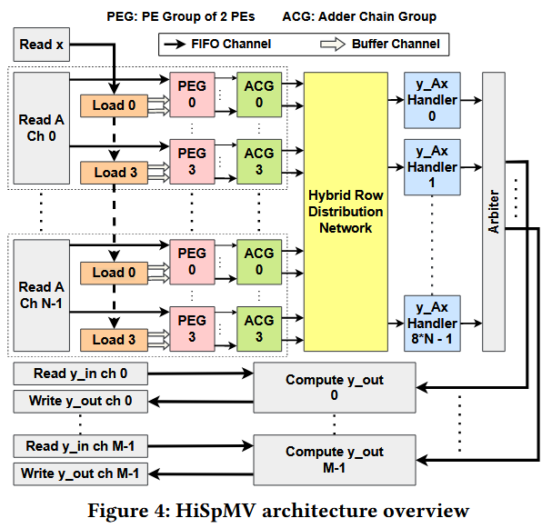
Overall Architecture
HiSpMV
2024 ACM/SIGDA
2 PE in 1 PEG
4 PEG in 1 Channel
Notes:
本文提出的 HiSpMV 针对不平衡稀疏矩阵（即各行非零元素分布极不均衡）在 FPGA 上加速 SpMV 时遇到的难题，主要从以下四个方面进行了创新和优化：
混合行分配网络
传统的行分配策略通常是将矩阵行均匀地分配给各个 PE，这在大多数均衡矩阵中能达到较好的效果。
但对于不平衡矩阵，一些行的非零元素远多于其他行，导致单个 PE 负载过重。
为此，HiSpMV 设计了混合行分配网络，使得同一组 PE 能够根据实际情况选择：
行间分配：各 PE 分别处理不同的行（适用于负载相对均衡的情况）。
行内分配：多个 PE 协同处理同一行（适用于某一行特别密集的情况）。
这种设计有助于在面对不平衡矩阵时达到更均衡的工作负载分配，从而提高整体加速效率。
全流水线浮点累加
在 SpMV 运算中，对同一行的非零元素进行累加时，由于浮点加法延迟较长，会产生长距离的读后写依赖，从而导致流水线停顿。
为了解决这一问题，HiSpMV 采用了两种策略：
基于寄存器的循环缓冲器：在每个 PE 内部设置一个小型循环缓冲器，用于存储中间累加结果，这样可以快速访问数据，将原本大约 10 个周期的依赖距离降低到 5 个周期，减少等待时间。
加法链：通过一个小型加法链，在等待前一个累加结果完成期间，提前将同一行的部分结果进行预加，从而在后续周期内直接将预加结果与缓冲器中的旧结果相加，避免了流水线因等待而产生的空泡。
这两项技术的结合，使得浮点累加能够实现全流水线化，极大地提高了累加部分的处理效率。
输入向量的混合缓冲
SpMV 运算中除了处理稀疏矩阵外，还需要频繁加载输入向量数据。对于低密度矩阵，输入向量加载可能成为新的性能瓶颈。
为此，HiSpMV 提出了一种混合缓冲技术，允许同一组片上缓冲器有两种使用模式：
私有分区模式：每个 PE 拥有独立的缓冲副本，适用于计算成为主要瓶颈的情况。
共享的 ping-pong 模式：两个 PE 共享同一缓冲器，通过交替读写来隐藏输入向量加载的延迟，适用于低密度矩阵中输入向量加载成为瓶颈的情况。
这种灵活的缓冲方案能够根据矩阵密度动态切换，确保不同场景下都能高效工作。
4. 自动化工具
为了便于用户在不同 FPGA 平台上进行设计空间探索和优化，HiSpMV 提供了一个自动化工具，该工具基于 Vitis HLS 环境，用户可以通过配置选项选择是否启用各项优化，并设置设计参数（如 HBM 通道数、PE 数量等）。
此外，该工具与 PASTA 任务并行 HLS 编程框架集成，不仅有助于改善时序闭合问题，还利用了其缓冲通道特性来实现混合缓冲方案，从而大大简化了设计和验证过程。
整体架构设计
基于 Serpens 构建：HiSpMV 的设计是在已有高性能 SpMV 加速器 Serpens 的基础上进行的，这样可以利用 Serpens 的优势，再加入新的优化特性（如混合行分配、全流水线累加、混合缓冲技术等）以及自动化设计工具来进一步提升性能。
模块划分与数据流
输入向量加载模块：首先，将输入向量 x® 的加载单独划分为一个模块，与后续计算模块（处理引擎组，PEG）分离。这样做的好处是，可以专门优化数据加载部分，并且利用一个专用的缓冲通道实现模块间的通信，从而为混合缓冲技术提供支持。
缓冲通道：用来在输入向量加载模块和 PEG 之间传递数据。所有这些缓冲通道都采用 512 位宽，以确保数据传输的高带宽和效率。
累加与输出模块（y_Ax 处理器）：原本在 PEG 内部进行的累加和输出缓冲区被移到了专用的 y_Ax 处理器模块中。这样可以将数据累加和后续输出操作独立出来，便于专门优化这些步骤。
处理引擎组 (PEG) 与 PE
PEG 结构：每个 PEG 内包含 2 个处理单元（PE），而一个 HBM 通道用于流式传输稀疏矩阵 A，每个通道服务于 4 个 PEG，这样可以充分利用多个 HBM 通道实现并行数据传输。
PE 的工作：每个 PE 从片上缓冲的输入向量中获取对应的数据，与矩阵 A 中的非零元素（arc）相乘。这个操作按照算法 1 的描述进行，并且需要对乘积结果进行路由判断。
路由与混合行分配网络
行分配信息解码：每个 PE 根据预处理阶段生成的编码信息，确定乘积结果应路由到哪个 y_Ax 处理器（对应 bank ID）。
混合行分配网络：这个网络根据解码得到的 bank ID，将乘积结果从各个 PE 传送到相应的 y_Ax 处理器进行累加。混合行分配网络支持两种分配模式（行间分配与行内分配），以应对矩阵行不均衡问题。
加法链与循环缓冲器
加法链：加法链被放置在 PEG 后面，目的是在将乘积结果传送给 y_Ax 处理器前，对这些结果进行预加，独立地将同一行的部分结果先进行加和，从而减少流水线因 RAW 依赖而产生的停顿。
循环缓冲器：每个 y_Ax 处理器内部使用基于寄存器的循环缓冲器来存储最近的中间累加结果，降低读写延迟，将依赖距离降低到 5 个周期，从而提高流水线效率。
最终数据流
当所有乘积累加完成后，得到 y_Ax[Rt] = A × x®，然后系统会流式接入另一个向量 y_in，并按公式计算最终的输出向量 y_out（例如 y_out = α · y_Ax + β · y_in），最后将 y_out 流式输出。

Slide 15
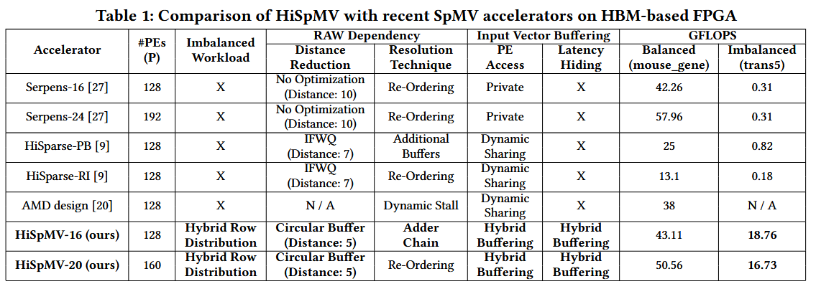
Overall Architecture
HiSpMV
2024 ACM/SIGDA
The HiSpMV scheme greatly improves the performance of unbalanced and balanced matrices by introducing new technology based on the existing advanced accelerator Serpens.(SOTA)
Notes:
本文提出的 HiSpMV 针对不平衡稀疏矩阵（即各行非零元素分布极不均衡）在 FPGA 上加速 SpMV 时遇到的难题，主要从以下四个方面进行了创新和优化：
混合行分配网络
传统的行分配策略通常是将矩阵行均匀地分配给各个 PE，这在大多数均衡矩阵中能达到较好的效果。
但对于不平衡矩阵，一些行的非零元素远多于其他行，导致单个 PE 负载过重。
为此，HiSpMV 设计了混合行分配网络，使得同一组 PE 能够根据实际情况选择：
行间分配：各 PE 分别处理不同的行（适用于负载相对均衡的情况）。
行内分配：多个 PE 协同处理同一行（适用于某一行特别密集的情况）。
这种设计有助于在面对不平衡矩阵时达到更均衡的工作负载分配，从而提高整体加速效率。
全流水线浮点累加
在 SpMV 运算中，对同一行的非零元素进行累加时，由于浮点加法延迟较长，会产生长距离的读后写依赖，从而导致流水线停顿。
为了解决这一问题，HiSpMV 采用了两种策略：
基于寄存器的循环缓冲器：在每个 PE 内部设置一个小型循环缓冲器，用于存储中间累加结果，这样可以快速访问数据，将原本大约 10 个周期的依赖距离降低到 5 个周期，减少等待时间。
加法链：通过一个小型加法链，在等待前一个累加结果完成期间，提前将同一行的部分结果进行预加，从而在后续周期内直接将预加结果与缓冲器中的旧结果相加，避免了流水线因等待而产生的空泡。
这两项技术的结合，使得浮点累加能够实现全流水线化，极大地提高了累加部分的处理效率。
输入向量的混合缓冲
SpMV 运算中除了处理稀疏矩阵外，还需要频繁加载输入向量数据。对于低密度矩阵，输入向量加载可能成为新的性能瓶颈。
为此，HiSpMV 提出了一种混合缓冲技术，允许同一组片上缓冲器有两种使用模式：
私有分区模式：每个 PE 拥有独立的缓冲副本，适用于计算成为主要瓶颈的情况。
共享的 ping-pong 模式：两个 PE 共享同一缓冲器，通过交替读写来隐藏输入向量加载的延迟，适用于低密度矩阵中输入向量加载成为瓶颈的情况。
这种灵活的缓冲方案能够根据矩阵密度动态切换，确保不同场景下都能高效工作。
4. 自动化工具
为了便于用户在不同 FPGA 平台上进行设计空间探索和优化，HiSpMV 提供了一个自动化工具，该工具基于 Vitis HLS 环境，用户可以通过配置选项选择是否启用各项优化，并设置设计参数（如 HBM 通道数、PE 数量等）。
此外，该工具与 PASTA 任务并行 HLS 编程框架集成，不仅有助于改善时序闭合问题，还利用了其缓冲通道特性来实现混合缓冲方案，从而大大简化了设计和验证过程。
整体架构设计
基于 Serpens 构建：HiSpMV 的设计是在已有高性能 SpMV 加速器 Serpens 的基础上进行的，这样可以利用 Serpens 的优势，再加入新的优化特性（如混合行分配、全流水线累加、混合缓冲技术等）以及自动化设计工具来进一步提升性能。
模块划分与数据流
输入向量加载模块：首先，将输入向量 x® 的加载单独划分为一个模块，与后续计算模块（处理引擎组，PEG）分离。这样做的好处是，可以专门优化数据加载部分，并且利用一个专用的缓冲通道实现模块间的通信，从而为混合缓冲技术提供支持。
缓冲通道：用来在输入向量加载模块和 PEG 之间传递数据。所有这些缓冲通道都采用 512 位宽，以确保数据传输的高带宽和效率。
累加与输出模块（y_Ax 处理器）：原本在 PEG 内部进行的累加和输出缓冲区被移到了专用的 y_Ax 处理器模块中。这样可以将数据累加和后续输出操作独立出来，便于专门优化这些步骤。
处理引擎组 (PEG) 与 PE
PEG 结构：每个 PEG 内包含 2 个处理单元（PE），而一个 HBM 通道用于流式传输稀疏矩阵 A，每个通道服务于 4 个 PEG，这样可以充分利用多个 HBM 通道实现并行数据传输。
PE 的工作：每个 PE 从片上缓冲的输入向量中获取对应的数据，与矩阵 A 中的非零元素（arc）相乘。这个操作按照算法 1 的描述进行，并且需要对乘积结果进行路由判断。
路由与混合行分配网络
行分配信息解码：每个 PE 根据预处理阶段生成的编码信息，确定乘积结果应路由到哪个 y_Ax 处理器（对应 bank ID）。
混合行分配网络：这个网络根据解码得到的 bank ID，将乘积结果从各个 PE 传送到相应的 y_Ax 处理器进行累加。混合行分配网络支持两种分配模式（行间分配与行内分配），以应对矩阵行不均衡问题。
加法链与循环缓冲器
加法链：加法链被放置在 PEG 后面，目的是在将乘积结果传送给 y_Ax 处理器前，对这些结果进行预加，独立地将同一行的部分结果先进行加和，从而减少流水线因 RAW 依赖而产生的停顿。
循环缓冲器：每个 y_Ax 处理器内部使用基于寄存器的循环缓冲器来存储最近的中间累加结果，降低读写延迟，将依赖距离降低到 5 个周期，从而提高流水线效率。
最终数据流
当所有乘积累加完成后，得到 y_Ax[Rt] = A × x®，然后系统会流式接入另一个向量 y_in，并按公式计算最终的输出向量 y_out（例如 y_out = α · y_Ax + β · y_in），最后将 y_out 流式输出。

Slide 16
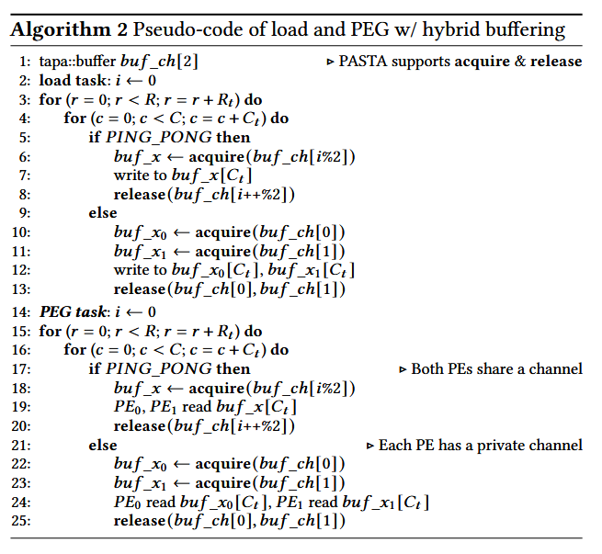

Hybrid Buffering for Input Vector
HiSpMV
1. For input Dense Vector Buffering
When to use Each Mode:
Notes:
通过这段伪代码可以看出，ping-pong 模式和私有分区模式共享同一个代码框架，都是通过 acquire 和 release 来控制对缓冲通道的访问，不同点在于：
ping-pong 模式：加载和计算并行，两个任务分别占用不同的通道，并在后续循环中交替使用；PE 需要共享缓冲通道。
私有分区模式：加载和计算顺序执行，一次性加载到两个通道后再交给两个 PE 读取，各自拥有独立的缓冲副本。
这种灵活的混合缓冲策略允许 HiSpMV 加速器根据不同矩阵的特性（例如密度、计算负载等）来动态选择合适的模式：
当输入加载是主要瓶颈时，可使用 ping-pong 模式并行加载与计算；
当计算是主要瓶颈时，可使用私有分区模式让每个 PE 独享缓冲数据，从而提升计算效率。
计算时间为 tc，加载缓冲时间 tb。简言之，当加载时间较长（tc ≤ tb）时，可以利用 ping-pong 模式来隐藏加载延迟；而当计算任务较重（tc > tb）时，采用私有缓冲模式更稳妥，因为共享缓冲可能会引入额外的停顿。

Slide 17

Hybrid Buffering for Input Vector
HiSpMV
1. For input Dense Vector Buffering
When to use Each Mode:
tc: compute time without stalls (PEG task with private buffer)
tb: buffer time (load task)
tc’: compute time in the worst case where a stall occurs in every cycle (tc’ = 2tc)
ts: total time for buffering and computing in private partitioning buffering modes
tp: total time for buffering and computing in ping-pong buffering modes
Notes:
通过这段伪代码可以看出，ping-pong 模式和私有分区模式共享同一个代码框架，都是通过 acquire 和 release 来控制对缓冲通道的访问，不同点在于：
ping-pong 模式：加载和计算并行，两个任务分别占用不同的通道，并在后续循环中交替使用；PE 需要共享缓冲通道。
私有分区模式：加载和计算顺序执行，一次性加载到两个通道后再交给两个 PE 读取，各自拥有独立的缓冲副本。
这种灵活的混合缓冲策略允许 HiSpMV 加速器根据不同矩阵的特性（例如密度、计算负载等）来动态选择合适的模式：
当输入加载是主要瓶颈时，可使用 ping-pong 模式并行加载与计算；
当计算是主要瓶颈时，可使用私有分区模式让每个 PE 独享缓冲数据，从而提升计算效率。
计算时间为 tc，加载缓冲时间 tb。简言之，当加载时间较长（tc ≤ tb）时，可以利用 ping-pong 模式来隐藏加载延迟；而当计算任务较重（tc > tb）时，采用私有缓冲模式更稳妥，因为共享缓冲可能会引入额外的停顿。

Slide 18
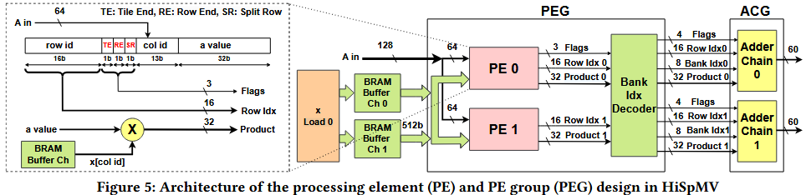
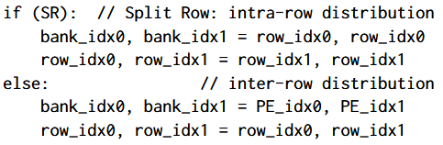
PEG & Hybrid Row Distribution Design
HiSpMV
2. For imbalanced workload
Bank Index Decoder:
Row_idx: "which row" the data comes from
Bank_idx: "which PE (or accumulator) should process" the data,
SR: Whether the same row of data needs to be distributed across multiple PE.
Notes:
整体架构与数据传输
每个读取 A 矩阵数据的通道宽度为 512 位，这意味着每个周期可以从该通道传输 512 位数据。
为了充分利用这个带宽，一个 512 位通道被分成多个子部分用于不同的处理组（PEG）。每个通道服务 4 个 PEG，因此每个 PEG 每周期获得 128 位数据。
每个 PEG 内又有 2 个处理单元（PE），因此每个 PE 分得 64 位数据。
这 64 位数据由多个字段组成：行号（16 位）、列号（13 位）、非零值（32 位）和三个标志位（标识当前数据块的结束、行结束、是否需要拆分行等信息）。
PE 的操作过程
每个 PE 利用所获得的 64 位数据中的列号 c，从输入向量 x® 的片上缓冲区（buf_x[Ct]）中取出对应的 32 位数值 xc。
然后，PE 计算 arc × xc 的乘积，并将该乘积连同相应的行索引和标志位发送给后续的处理模块（银行索引解码器）。
x® 缓冲区设置为 512 位宽的原因
一方面，512 位宽的缓冲区可以最大限度地发挥 HBM 通道的带宽优势，提高数据加载效率。
另一方面，在 ping-pong 缓冲模式下，当两个 PE 共享数据时，一个 512 位的数据包内可以包含多个浮点数（通常 16 个 32 位浮点数），这样可以降低访问冲突的可能性，减少流水线停顿，从而提升整体并行性能。
银行索引解码器的功能
银行索引解码器负责决定每个乘积结果应该累加到哪个 y_Ax 处理器（累加单元）中。
在预处理阶段，根据矩阵的行间和行内分配策略，会将行号或其他信息进行编码，以便在计算时解码出目标银行索引。
行间分配：当各个 PE 独立处理不同的行时，乘积结果直接按照 PE 编号路由到对应的 y_Ax 处理器，不需要额外编码。
行内分配：当多个 PE 协同处理同一行时，需要对相邻非零元素的银行索引和行号进行特殊编码。具体来说，对于一对相邻的非零元素，利用前一个元素的行号编码出目标银行索引，而后一个元素则使用另一个行号。这种方式可以将同一行的数据通过多个 PE 分担，从而缓解单个 PE 的负载压力。 Row_idx 告诉系统数据“来自哪一行”，而 Bank_idx 则决定数据应该“被哪个 PE（或累加单元）处理”，尤其在同一行数据需要分布到多个 PE 上时，Bank_idx 起到关键作用。
标志位说明
除了银行索引，解码器还传递一些标志信息，如“Tile End”、“Row End”、“Split Row”以及“Last”。这些标志用于控制数据流和任务调度，例如指示当前数据块的结束、当前行结束、是否需要拆分行处理，以及整个任务的终止信号。
这些标志在具体实现中起到协调和控制流水线操作的作用，但它们并不是本文主要创新的核心，因此详细细节在此处略过。
本节主要讨论如何实现流水线化的浮点累加，从而消除因数据依赖（RAW 依赖）而引起的流水线空泡。为此，设计上采用了两项关键技术：
循环缓冲器
目的： 当多个非零乘积结果需要依次累加时，直接在大容量缓冲器（如 BRAM 或 URAM）上进行累加会有较高的读写延迟，导致流水线中断。为了减少延迟，我们使用了基于寄存器的循环缓冲器。
工作原理：
设依赖距离为 dd（在本文中 dd = 5，即每个浮点加法器操作需要 5 个周期完成，包括 4 个加法延迟和 1 个写延迟）。
循环缓冲器大小设置为 dd，这样可以存储来自其他行的 dd − 1 个中间累加结果，以及当前行中启动于 dd 个周期前的累加结果。
当新的乘积到达时，系统只需检查循环缓冲器中一个位置（通过比较行索引）来判断该乘积是否属于同一行。如果是，则直接读取累加结果，与新乘积相加；否则，则认为是新行开始，初始化累加。
这种设计的优点在于：寄存器读写速度非常快，能够大幅减少延迟，从而将依赖距离从 10 个周期降到 5 个周期。
加法链
目的： 当同一行的多个乘积需要累加时，如果按顺序操作，会因为等待前一次操作完成而产生空泡。加法链的引入，旨在在等待期间提前将多个乘积进行部分加和，以填补流水线的空隙，从而实现连续操作。
工作原理：
假设同一行中，按顺序有多个乘积结果需要累加，记为 Prodi，其中 i 表示当前的迭代次数。
在等待位于 dd 个周期前的累加结果（yi−dd）完成的期间，利用加法链对过去 dd − 1 次（包括当前迭代）得到的乘积 Prodi 进行预加和，得到一个预加结果 Q。
在下一周期，从循环缓冲器中获取先前累加的 yi−dd，与预加结果 Q 相加，得到当前的累加结果 yi。
为实现这一过程，硬件中设计了加法链模块，利用移位寄存器暂存过去 dd − 1 个乘积，并用加法器对这些乘积进行求和。
硬件实现：
使用 dd − 1 个（本文中为 4 个）移位寄存器存储先前的乘积数据。
使用同样数量的加法器构成加法链，将这些寄存器中的数据加起来，形成预加结果 Q。
同时，为确保只有同一行的数据被累加，加法链中还保存了每个乘积的行索引，只有匹配当前行的乘积才会被加到一起。
为什么这样设计能实现全流水线化？
通过循环缓冲器和加法链的结合，整个浮点累加过程不再因等待前一个操作完成而产生空泡。
循环缓冲器快速存取最近的中间结果，加法链则在等待期间预先计算部分加和，从而确保在下一周期时，累加结果可以立即得到更新。
这样整个累加过程可以以每个周期启动一个新的操作（即 II=1），实现了全流水线化，从而大大提高了计算吞吐率。

Slide 19
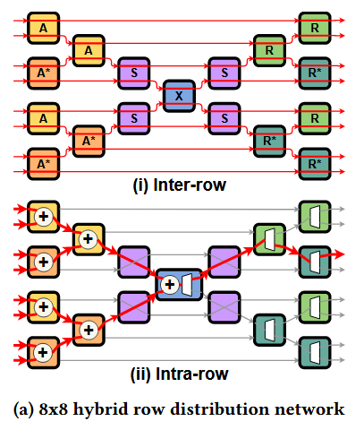
Hybrid Row Distribution Network
HiSpMV
2. For imbalanced workload
Inter-row distribution: When PEs work on separate rows (cyclically), all the blocks forward packets directly from inputs 0 and 1 to outputs 0 and 1, respectively, without any additional processing.
Intra-row distribution: When PEs work on the same row, the network first accumulates all products using a reduction tree and then routes the sum to the corresponding y_Ax handler using a reversed reduction tree;
Notes:
在行间分配模式下，每个 PE 负责处理不同的行，也就是说，一个 PE 内部产生的乘积结果都来自不同的行，每个乘积结果都直接归属于一个完整的行的计算。因此，这些乘积结果不需要额外的加法操作来进行归约，只需要简单地将数据转发到对应的累加器即可。在这种情况下，加法器块就只起到“直通”的作用，或在没有实际运算需求的情况下输出一个虚拟数据包（dummy packet）。
而在行内分配模式下，多个 PE 协同处理同一行的非零元素，这意味着来自不同 PE 的乘积结果都属于同一行。为了得到这一行的完整累加结果，必须将这些分散的乘积结果进行加法归约，也就是把多个部分结果相加。这时，加法器块就必须真正参与到归约运算中，把多个输入的部分结果累加起来，生成一个完整的输出。
简单来说：
行间分配模式：每个 PE 处理不同的行，乘积结果不需要跨 PE 相加，故加法器只做简单转发。
行内分配模式：多个 PE 处理同一行，同一行的乘积结果需要合并（归约），因此必须进行加法运算。

Slide 20
Hybrid Row Distribution Network
HiSpMV
2. For imbalanced workload
When to Use Each Distribution Mode:
An initial imbalance ratio δ is first calculated assuming all rows are assigned in the inter-row mode.
Then we iteratively refine δ until the decrease on δ between two consecutive iterations becomes marginal, i.e., less than a predefined threshold Δ (Δ = 0.01 in our design).
Within each iteration, the row with the highest number of non-zeros in the inter-row mode is identified.
A new δ′ is then recalculated for all remaining rows in the inter-row mode without considering the identified row.
Notes:
在行间分配模式下，每个 PE 负责处理不同的行，也就是说，一个 PE 内部产生的乘积结果都来自不同的行，每个乘积结果都直接归属于一个完整的行的计算。因此，这些乘积结果不需要额外的加法操作来进行归约，只需要简单地将数据转发到对应的累加器即可。在这种情况下，加法器块就只起到“直通”的作用，或在没有实际运算需求的情况下输出一个虚拟数据包（dummy packet）。
而在行内分配模式下，多个 PE 协同处理同一行的非零元素，这意味着来自不同 PE 的乘积结果都属于同一行。为了得到这一行的完整累加结果，必须将这些分散的乘积结果进行加法归约，也就是把多个部分结果相加。这时，加法器块就必须真正参与到归约运算中，把多个输入的部分结果累加起来，生成一个完整的输出。
简单来说：
行间分配模式：每个 PE 处理不同的行，乘积结果不需要跨 PE 相加，故加法器只做简单转发。
行内分配模式：多个 PE 处理同一行，同一行的乘积结果需要合并（归约），因此必须进行加法运算。

Slide 21
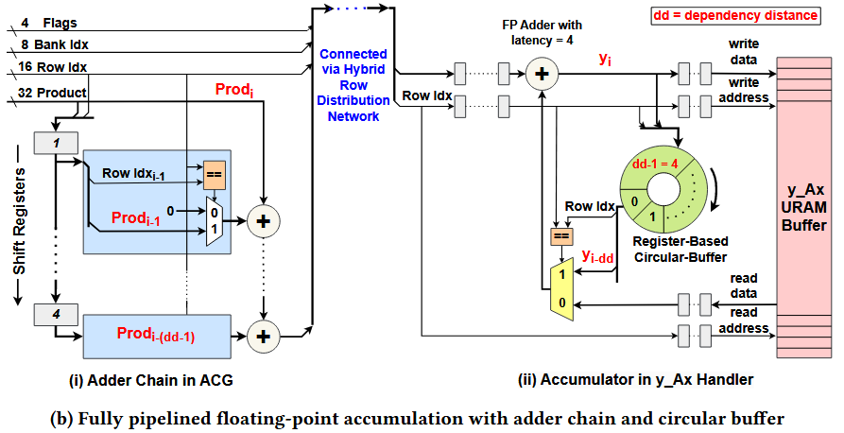
Pipelined Floating-Point Accumulation
HiSpMV
3. For long-Distance RAW Dependency
Circular Buffer:
Buffer Capacity: Stores dd − 1 accumulation results for previous rows and one for the current row.
Precise Positioning: The current row's position in the circular buffer is known because it started exactly dd cycles ago.
Row Index Check: Only one check is needed to determine whether the incoming product belongs to a new row.
Accumulation Logic:
Existing Row: Retrieve previous result from the buffer and accumulate with the new product.
New Row: Start a new accumulation process.
Notes:
整体架构与数据传输
每个读取 A 矩阵数据的通道宽度为 512 位，这意味着每个周期可以从该通道传输 512 位数据。
为了充分利用这个带宽，一个 512 位通道被分成多个子部分用于不同的处理组（PEG）。每个通道服务 4 个 PEG，因此每个 PEG 每周期获得 128 位数据。
每个 PEG 内又有 2 个处理单元（PE），因此每个 PE 分得 64 位数据。
这 64 位数据由多个字段组成：行号（16 位）、列号（13 位）、非零值（32 位）和三个标志位（标识当前数据块的结束、行结束、是否需要拆分行等信息）。
PE 的操作过程
每个 PE 利用所获得的 64 位数据中的列号 c，从输入向量 x® 的片上缓冲区（buf_x[Ct]）中取出对应的 32 位数值 xc。
然后，PE 计算 arc × xc 的乘积，并将该乘积连同相应的行索引和标志位发送给后续的处理模块（银行索引解码器）。
x® 缓冲区设置为 512 位宽的原因
一方面，512 位宽的缓冲区可以最大限度地发挥 HBM 通道的带宽优势，提高数据加载效率。
另一方面，在 ping-pong 缓冲模式下，当两个 PE 共享数据时，一个 512 位的数据包内可以包含多个浮点数（通常 16 个 32 位浮点数），这样可以降低访问冲突的可能性，减少流水线停顿，从而提升整体并行性能。
银行索引解码器的功能
银行索引解码器负责决定每个乘积结果应该累加到哪个 y_Ax 处理器（累加单元）中。
在预处理阶段，根据矩阵的行间和行内分配策略，会将行号或其他信息进行编码，以便在计算时解码出目标银行索引。
行间分配：当各个 PE 独立处理不同的行时，乘积结果直接按照 PE 编号路由到对应的 y_Ax 处理器，不需要额外编码。
行内分配：当多个 PE 协同处理同一行时，需要对相邻非零元素的银行索引和行号进行特殊编码。具体来说，对于一对相邻的非零元素，利用前一个元素的行号编码出目标银行索引，而后一个元素则使用另一个行号。这种方式可以将同一行的数据通过多个 PE 分担，从而缓解单个 PE 的负载压力。 Row_idx 告诉系统数据“来自哪一行”，而 Bank_idx 则决定数据应该“被哪个 PE（或累加单元）处理”，尤其在同一行数据需要分布到多个 PE 上时，Bank_idx 起到关键作用。
标志位说明
除了银行索引，解码器还传递一些标志信息，如“Tile End”、“Row End”、“Split Row”以及“Last”。这些标志用于控制数据流和任务调度，例如指示当前数据块的结束、当前行结束、是否需要拆分行处理，以及整个任务的终止信号。
这些标志在具体实现中起到协调和控制流水线操作的作用，但它们并不是本文主要创新的核心，因此详细细节在此处略过。
本节主要讨论如何实现流水线化的浮点累加，从而消除因数据依赖（RAW 依赖）而引起的流水线空泡。为此，设计上采用了两项关键技术：
循环缓冲器
目的： 当多个非零乘积结果需要依次累加时，直接在大容量缓冲器（如 BRAM 或 URAM）上进行累加会有较高的读写延迟，导致流水线中断。为了减少延迟，我们使用了基于寄存器的循环缓冲器。
工作原理：
设依赖距离为 dd（在本文中 dd = 5，即每个浮点加法器操作需要 5 个周期完成，包括 4 个加法延迟和 1 个写延迟）。
循环缓冲器大小设置为 dd，这样可以存储来自其他行的 dd − 1 个中间累加结果，以及当前行中启动于 dd 个周期前的累加结果。
当新的乘积到达时，系统只需检查循环缓冲器中一个位置（通过比较行索引）来判断该乘积是否属于同一行。如果是，则直接读取累加结果，与新乘积相加；否则，则认为是新行开始，初始化累加。
这种设计的优点在于：寄存器读写速度非常快，能够大幅减少延迟，从而将依赖距离从 10 个周期降到 5 个周期。
加法链
目的： 当同一行的多个乘积需要累加时，如果按顺序操作，会因为等待前一次操作完成而产生空泡。加法链的引入，旨在在等待期间提前将多个乘积进行部分加和，以填补流水线的空隙，从而实现连续操作。
工作原理：
假设同一行中，按顺序有多个乘积结果需要累加，记为 Prodi，其中 i 表示当前的迭代次数。
在等待位于 dd 个周期前的累加结果（yi−dd）完成的期间，利用加法链对过去 dd − 1 次（包括当前迭代）得到的乘积 Prodi 进行预加和，得到一个预加结果 Q。
在下一周期，从循环缓冲器中获取先前累加的 yi−dd，与预加结果 Q 相加，得到当前的累加结果 yi。
为实现这一过程，硬件中设计了加法链模块，利用移位寄存器暂存过去 dd − 1 个乘积，并用加法器对这些乘积进行求和。
硬件实现：
使用 dd − 1 个（本文中为 4 个）移位寄存器存储先前的乘积数据。
使用同样数量的加法器构成加法链，将这些寄存器中的数据加起来，形成预加结果 Q。
同时，为确保只有同一行的数据被累加，加法链中还保存了每个乘积的行索引，只有匹配当前行的乘积才会被加到一起。
为什么这样设计能实现全流水线化？
通过循环缓冲器和加法链的结合，整个浮点累加过程不再因等待前一个操作完成而产生空泡。
循环缓冲器快速存取最近的中间结果，加法链则在等待期间预先计算部分加和，从而确保在下一周期时，累加结果可以立即得到更新。
这样整个累加过程可以以每个周期启动一个新的操作（即 II=1），实现了全流水线化，从而大大提高了计算吞吐率。

Slide 22
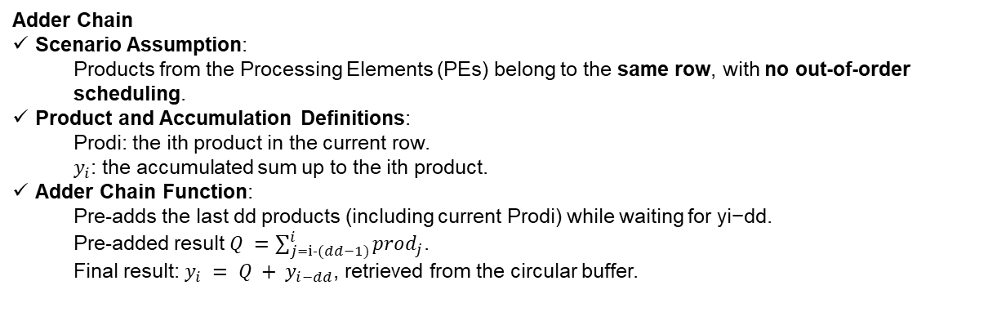
Pipelined Floating-Point Accumulation
HiSpMV
3. For long-Distance RAW Dependency
Adder Chain
Scenario Assumption:
Products from the Processing Elements (PEs) belong to the same row, with no out-of-order scheduling.
Product and Accumulation Definitions:
Prodi: the ith product in the current row.
$y_{i}$: the accumulated sum up to the ith product.
Adder Chain Function:
Pre-adds the last dd products (including current Prodi) while waiting for yi−dd.
Pre-added result $Q =\sum_{j=i−(dd−1)}^{i}{prod_{j}}$.
Final result: $y_{i} = Q + y_{i−dd}$, retrieved from the circular buffer.
Notes:
整体架构与数据传输
每个读取 A 矩阵数据的通道宽度为 512 位，这意味着每个周期可以从该通道传输 512 位数据。
为了充分利用这个带宽，一个 512 位通道被分成多个子部分用于不同的处理组（PEG）。每个通道服务 4 个 PEG，因此每个 PEG 每周期获得 128 位数据。
每个 PEG 内又有 2 个处理单元（PE），因此每个 PE 分得 64 位数据。
这 64 位数据由多个字段组成：行号（16 位）、列号（13 位）、非零值（32 位）和三个标志位（标识当前数据块的结束、行结束、是否需要拆分行等信息）。
PE 的操作过程
每个 PE 利用所获得的 64 位数据中的列号 c，从输入向量 x® 的片上缓冲区（buf_x[Ct]）中取出对应的 32 位数值 xc。
然后，PE 计算 arc × xc 的乘积，并将该乘积连同相应的行索引和标志位发送给后续的处理模块（银行索引解码器）。
x® 缓冲区设置为 512 位宽的原因
一方面，512 位宽的缓冲区可以最大限度地发挥 HBM 通道的带宽优势，提高数据加载效率。
另一方面，在 ping-pong 缓冲模式下，当两个 PE 共享数据时，一个 512 位的数据包内可以包含多个浮点数（通常 16 个 32 位浮点数），这样可以降低访问冲突的可能性，减少流水线停顿，从而提升整体并行性能。
银行索引解码器的功能
银行索引解码器负责决定每个乘积结果应该累加到哪个 y_Ax 处理器（累加单元）中。
在预处理阶段，根据矩阵的行间和行内分配策略，会将行号或其他信息进行编码，以便在计算时解码出目标银行索引。
行间分配：当各个 PE 独立处理不同的行时，乘积结果直接按照 PE 编号路由到对应的 y_Ax 处理器，不需要额外编码。
行内分配：当多个 PE 协同处理同一行时，需要对相邻非零元素的银行索引和行号进行特殊编码。具体来说，对于一对相邻的非零元素，利用前一个元素的行号编码出目标银行索引，而后一个元素则使用另一个行号。这种方式可以将同一行的数据通过多个 PE 分担，从而缓解单个 PE 的负载压力。 Row_idx 告诉系统数据“来自哪一行”，而 Bank_idx 则决定数据应该“被哪个 PE（或累加单元）处理”，尤其在同一行数据需要分布到多个 PE 上时，Bank_idx 起到关键作用。
标志位说明
除了银行索引，解码器还传递一些标志信息，如“Tile End”、“Row End”、“Split Row”以及“Last”。这些标志用于控制数据流和任务调度，例如指示当前数据块的结束、当前行结束、是否需要拆分行处理，以及整个任务的终止信号。
这些标志在具体实现中起到协调和控制流水线操作的作用，但它们并不是本文主要创新的核心，因此详细细节在此处略过。
本节主要讨论如何实现流水线化的浮点累加，从而消除因数据依赖（RAW 依赖）而引起的流水线空泡。为此，设计上采用了两项关键技术：
循环缓冲器
目的： 当多个非零乘积结果需要依次累加时，直接在大容量缓冲器（如 BRAM 或 URAM）上进行累加会有较高的读写延迟，导致流水线中断。为了减少延迟，我们使用了基于寄存器的循环缓冲器。
工作原理：
设依赖距离为 dd（在本文中 dd = 5，即每个浮点加法器操作需要 5 个周期完成，包括 4 个加法延迟和 1 个写延迟）。
循环缓冲器大小设置为 dd，这样可以存储来自其他行的 dd − 1 个中间累加结果，以及当前行中启动于 dd 个周期前的累加结果。
当新的乘积到达时，系统只需检查循环缓冲器中一个位置（通过比较行索引）来判断该乘积是否属于同一行。如果是，则直接读取累加结果，与新乘积相加；否则，则认为是新行开始，初始化累加。
这种设计的优点在于：寄存器读写速度非常快，能够大幅减少延迟，从而将依赖距离从 10 个周期降到 5 个周期。
加法链
目的： 当同一行的多个乘积需要累加时，如果按顺序操作，会因为等待前一次操作完成而产生空泡。加法链的引入，旨在在等待期间提前将多个乘积进行部分加和，以填补流水线的空隙，从而实现连续操作。
工作原理：
假设同一行中，按顺序有多个乘积结果需要累加，记为 Prodi，其中 i 表示当前的迭代次数。
在等待位于 dd 个周期前的累加结果（yi−dd）完成的期间，利用加法链对过去 dd − 1 次（包括当前迭代）得到的乘积 Prodi 进行预加和，得到一个预加结果 Q。
在下一周期，从循环缓冲器中获取先前累加的 yi−dd，与预加结果 Q 相加，得到当前的累加结果 yi。
为实现这一过程，硬件中设计了加法链模块，利用移位寄存器暂存过去 dd − 1 个乘积，并用加法器对这些乘积进行求和。
硬件实现：
使用 dd − 1 个（本文中为 4 个）移位寄存器存储先前的乘积数据。
使用同样数量的加法器构成加法链，将这些寄存器中的数据加起来，形成预加结果 Q。
同时，为确保只有同一行的数据被累加，加法链中还保存了每个乘积的行索引，只有匹配当前行的乘积才会被加到一起。
为什么这样设计能实现全流水线化？
通过循环缓冲器和加法链的结合，整个浮点累加过程不再因等待前一个操作完成而产生空泡。
循环缓冲器快速存取最近的中间结果，加法链则在等待期间预先计算部分加和，从而确保在下一周期时，累加结果可以立即得到更新。
这样整个累加过程可以以每个周期启动一个新的操作（即 II=1），实现了全流水线化，从而大大提高了计算吞吐率。

Slide 23
Pipelined Floating-Point Accumulation
HiSpMV
3. For long-Distance RAW Dependency
Adder Chain
Hardware Implementation:
Uses dd − 1 shift registers to store previous products.
Uses dd − 1 adders to form an adder chain.
Row indices are tracked to ensure only products from the same row are included.
Pipeline Efficiency:
Achieves fully pipelined accumulation.
Avoids bubbles and out-of-order logic, enhancing throughput.
Notes:
整体架构与数据传输
每个读取 A 矩阵数据的通道宽度为 512 位，这意味着每个周期可以从该通道传输 512 位数据。
为了充分利用这个带宽，一个 512 位通道被分成多个子部分用于不同的处理组（PEG）。每个通道服务 4 个 PEG，因此每个 PEG 每周期获得 128 位数据。
每个 PEG 内又有 2 个处理单元（PE），因此每个 PE 分得 64 位数据。
这 64 位数据由多个字段组成：行号（16 位）、列号（13 位）、非零值（32 位）和三个标志位（标识当前数据块的结束、行结束、是否需要拆分行等信息）。
PE 的操作过程
每个 PE 利用所获得的 64 位数据中的列号 c，从输入向量 x® 的片上缓冲区（buf_x[Ct]）中取出对应的 32 位数值 xc。
然后，PE 计算 arc × xc 的乘积，并将该乘积连同相应的行索引和标志位发送给后续的处理模块（银行索引解码器）。
x® 缓冲区设置为 512 位宽的原因
一方面，512 位宽的缓冲区可以最大限度地发挥 HBM 通道的带宽优势，提高数据加载效率。
另一方面，在 ping-pong 缓冲模式下，当两个 PE 共享数据时，一个 512 位的数据包内可以包含多个浮点数（通常 16 个 32 位浮点数），这样可以降低访问冲突的可能性，减少流水线停顿，从而提升整体并行性能。
银行索引解码器的功能
银行索引解码器负责决定每个乘积结果应该累加到哪个 y_Ax 处理器（累加单元）中。
在预处理阶段，根据矩阵的行间和行内分配策略，会将行号或其他信息进行编码，以便在计算时解码出目标银行索引。
行间分配：当各个 PE 独立处理不同的行时，乘积结果直接按照 PE 编号路由到对应的 y_Ax 处理器，不需要额外编码。
行内分配：当多个 PE 协同处理同一行时，需要对相邻非零元素的银行索引和行号进行特殊编码。具体来说，对于一对相邻的非零元素，利用前一个元素的行号编码出目标银行索引，而后一个元素则使用另一个行号。这种方式可以将同一行的数据通过多个 PE 分担，从而缓解单个 PE 的负载压力。 Row_idx 告诉系统数据“来自哪一行”，而 Bank_idx 则决定数据应该“被哪个 PE（或累加单元）处理”，尤其在同一行数据需要分布到多个 PE 上时，Bank_idx 起到关键作用。
标志位说明
除了银行索引，解码器还传递一些标志信息，如“Tile End”、“Row End”、“Split Row”以及“Last”。这些标志用于控制数据流和任务调度，例如指示当前数据块的结束、当前行结束、是否需要拆分行处理，以及整个任务的终止信号。
这些标志在具体实现中起到协调和控制流水线操作的作用，但它们并不是本文主要创新的核心，因此详细细节在此处略过。
本节主要讨论如何实现流水线化的浮点累加，从而消除因数据依赖（RAW 依赖）而引起的流水线空泡。为此，设计上采用了两项关键技术：
循环缓冲器
目的： 当多个非零乘积结果需要依次累加时，直接在大容量缓冲器（如 BRAM 或 URAM）上进行累加会有较高的读写延迟，导致流水线中断。为了减少延迟，我们使用了基于寄存器的循环缓冲器。
工作原理：
设依赖距离为 dd（在本文中 dd = 5，即每个浮点加法器操作需要 5 个周期完成，包括 4 个加法延迟和 1 个写延迟）。
循环缓冲器大小设置为 dd，这样可以存储来自其他行的 dd − 1 个中间累加结果，以及当前行中启动于 dd 个周期前的累加结果。
当新的乘积到达时，系统只需检查循环缓冲器中一个位置（通过比较行索引）来判断该乘积是否属于同一行。如果是，则直接读取累加结果，与新乘积相加；否则，则认为是新行开始，初始化累加。
这种设计的优点在于：寄存器读写速度非常快，能够大幅减少延迟，从而将依赖距离从 10 个周期降到 5 个周期。
加法链
目的： 当同一行的多个乘积需要累加时，如果按顺序操作，会因为等待前一次操作完成而产生空泡。加法链的引入，旨在在等待期间提前将多个乘积进行部分加和，以填补流水线的空隙，从而实现连续操作。
工作原理：
假设同一行中，按顺序有多个乘积结果需要累加，记为 Prodi，其中 i 表示当前的迭代次数。
在等待位于 dd 个周期前的累加结果（yi−dd）完成的期间，利用加法链对过去 dd − 1 次（包括当前迭代）得到的乘积 Prodi 进行预加和，得到一个预加结果 Q。
在下一周期，从循环缓冲器中获取先前累加的 yi−dd，与预加结果 Q 相加，得到当前的累加结果 yi。
为实现这一过程，硬件中设计了加法链模块，利用移位寄存器暂存过去 dd − 1 个乘积，并用加法器对这些乘积进行求和。
硬件实现：
使用 dd − 1 个（本文中为 4 个）移位寄存器存储先前的乘积数据。
使用同样数量的加法器构成加法链，将这些寄存器中的数据加起来，形成预加结果 Q。
同时，为确保只有同一行的数据被累加，加法链中还保存了每个乘积的行索引，只有匹配当前行的乘积才会被加到一起。
为什么这样设计能实现全流水线化？
通过循环缓冲器和加法链的结合，整个浮点累加过程不再因等待前一个操作完成而产生空泡。
循环缓冲器快速存取最近的中间结果，加法链则在等待期间预先计算部分加和，从而确保在下一周期时，累加结果可以立即得到更新。
这样整个累加过程可以以每个周期启动一个新的操作（即 II=1），实现了全流水线化，从而大大提高了计算吞吐率。

Slide 24
Pipelined Floating-Point Accumulation
HiSpMV
3. For long-Distance RAW Dependency
Adder Chain
Hardware Implementation:
Uses dd − 1 shift registers to store previous products.
Uses dd − 1 adders to form an adder chain.
Row indices are tracked to ensure only products from the same row are included.
Pipeline Efficiency:
Achieves fully pipelined accumulation.
Avoids bubbles and out-of-order logic, enhancing throughput.
Notes:
整体架构与数据传输
每个读取 A 矩阵数据的通道宽度为 512 位，这意味着每个周期可以从该通道传输 512 位数据。
为了充分利用这个带宽，一个 512 位通道被分成多个子部分用于不同的处理组（PEG）。每个通道服务 4 个 PEG，因此每个 PEG 每周期获得 128 位数据。
每个 PEG 内又有 2 个处理单元（PE），因此每个 PE 分得 64 位数据。
这 64 位数据由多个字段组成：行号（16 位）、列号（13 位）、非零值（32 位）和三个标志位（标识当前数据块的结束、行结束、是否需要拆分行等信息）。
PE 的操作过程
每个 PE 利用所获得的 64 位数据中的列号 c，从输入向量 x® 的片上缓冲区（buf_x[Ct]）中取出对应的 32 位数值 xc。
然后，PE 计算 arc × xc 的乘积，并将该乘积连同相应的行索引和标志位发送给后续的处理模块（银行索引解码器）。
x® 缓冲区设置为 512 位宽的原因
一方面，512 位宽的缓冲区可以最大限度地发挥 HBM 通道的带宽优势，提高数据加载效率。
另一方面，在 ping-pong 缓冲模式下，当两个 PE 共享数据时，一个 512 位的数据包内可以包含多个浮点数（通常 16 个 32 位浮点数），这样可以降低访问冲突的可能性，减少流水线停顿，从而提升整体并行性能。
银行索引解码器的功能
银行索引解码器负责决定每个乘积结果应该累加到哪个 y_Ax 处理器（累加单元）中。
在预处理阶段，根据矩阵的行间和行内分配策略，会将行号或其他信息进行编码，以便在计算时解码出目标银行索引。
行间分配：当各个 PE 独立处理不同的行时，乘积结果直接按照 PE 编号路由到对应的 y_Ax 处理器，不需要额外编码。
行内分配：当多个 PE 协同处理同一行时，需要对相邻非零元素的银行索引和行号进行特殊编码。具体来说，对于一对相邻的非零元素，利用前一个元素的行号编码出目标银行索引，而后一个元素则使用另一个行号。这种方式可以将同一行的数据通过多个 PE 分担，从而缓解单个 PE 的负载压力。 Row_idx 告诉系统数据“来自哪一行”，而 Bank_idx 则决定数据应该“被哪个 PE（或累加单元）处理”，尤其在同一行数据需要分布到多个 PE 上时，Bank_idx 起到关键作用。
标志位说明
除了银行索引，解码器还传递一些标志信息，如“Tile End”、“Row End”、“Split Row”以及“Last”。这些标志用于控制数据流和任务调度，例如指示当前数据块的结束、当前行结束、是否需要拆分行处理，以及整个任务的终止信号。
这些标志在具体实现中起到协调和控制流水线操作的作用，但它们并不是本文主要创新的核心，因此详细细节在此处略过。
本节主要讨论如何实现流水线化的浮点累加，从而消除因数据依赖（RAW 依赖）而引起的流水线空泡。为此，设计上采用了两项关键技术：
循环缓冲器
目的： 当多个非零乘积结果需要依次累加时，直接在大容量缓冲器（如 BRAM 或 URAM）上进行累加会有较高的读写延迟，导致流水线中断。为了减少延迟，我们使用了基于寄存器的循环缓冲器。
工作原理：
设依赖距离为 dd（在本文中 dd = 5，即每个浮点加法器操作需要 5 个周期完成，包括 4 个加法延迟和 1 个写延迟）。
循环缓冲器大小设置为 dd，这样可以存储来自其他行的 dd − 1 个中间累加结果，以及当前行中启动于 dd 个周期前的累加结果。
当新的乘积到达时，系统只需检查循环缓冲器中一个位置（通过比较行索引）来判断该乘积是否属于同一行。如果是，则直接读取累加结果，与新乘积相加；否则，则认为是新行开始，初始化累加。
这种设计的优点在于：寄存器读写速度非常快，能够大幅减少延迟，从而将依赖距离从 10 个周期降到 5 个周期。
加法链
目的： 当同一行的多个乘积需要累加时，如果按顺序操作，会因为等待前一次操作完成而产生空泡。加法链的引入，旨在在等待期间提前将多个乘积进行部分加和，以填补流水线的空隙，从而实现连续操作。
工作原理：
假设同一行中，按顺序有多个乘积结果需要累加，记为 Prodi，其中 i 表示当前的迭代次数。
在等待位于 dd 个周期前的累加结果（yi−dd）完成的期间，利用加法链对过去 dd − 1 次（包括当前迭代）得到的乘积 Prodi 进行预加和，得到一个预加结果 Q。
在下一周期，从循环缓冲器中获取先前累加的 yi−dd，与预加结果 Q 相加，得到当前的累加结果 yi。
为实现这一过程，硬件中设计了加法链模块，利用移位寄存器暂存过去 dd − 1 个乘积，并用加法器对这些乘积进行求和。
硬件实现：
使用 dd − 1 个（本文中为 4 个）移位寄存器存储先前的乘积数据。
使用同样数量的加法器构成加法链，将这些寄存器中的数据加起来，形成预加结果 Q。
同时，为确保只有同一行的数据被累加，加法链中还保存了每个乘积的行索引，只有匹配当前行的乘积才会被加到一起。
为什么这样设计能实现全流水线化？
通过循环缓冲器和加法链的结合，整个浮点累加过程不再因等待前一个操作完成而产生空泡。
循环缓冲器快速存取最近的中间结果，加法链则在等待期间预先计算部分加和，从而确保在下一周期时，累加结果可以立即得到更新。
这样整个累加过程可以以每个周期启动一个新的操作（即 II=1），实现了全流水线化，从而大大提高了计算吞吐率。

Slide 25
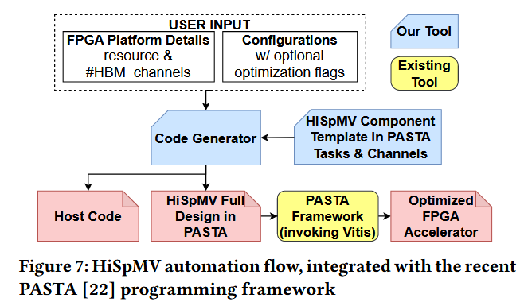
Automation Tool
HiSpMV
Notes:
给定FPGA平台信息，包括可用资源，HBM通道的数量以及用户配置，我们的代码生成器可以为任何数量的稀疏矩阵（a）和输出向量（ - →Y__IN和−--- - - →Y_____）生成HISPMV设计（分别表示为M和N）。此外，用户可以灵活地选择具有或没有我们每个提出的优化的设计设计，以执行设计空间探索并获得体系结构洞察力。这些参数将由我们的代码生成器根据可用资源决定（如果不是用户指定）决定。利用面食[22]任务平行的HLS编程模型，包括用于定义任务和缓冲区和FIFO频道的API，我们将每种类型的HISPMV组件构建为模板。在缩放或向下扩展时，仅这些组件的数量及其连接会发生变化。使用每个组件的配置资源利用率指标，我们的代码生成器可以对完整设计进行高度可靠的估计。用户还可以根据估计自定义配置。最后，优化的HISPMV加速器是由面食框架构建的，面食框架在调用Vitis生成bitststream之前进行了粗粒地板和管道优化的优化。在面食编程框架之上构建，可以更轻松地1）使用其缓冲频道功能实现混合缓冲，2）根据任务并行编程模型缩放设计，以及3）改善现代多型fpgas上的时机关闭。

Slide 26
Content
1
Background
2
Challenge
3
HiSpMV Architecture
4
Evaluation

Slide 27
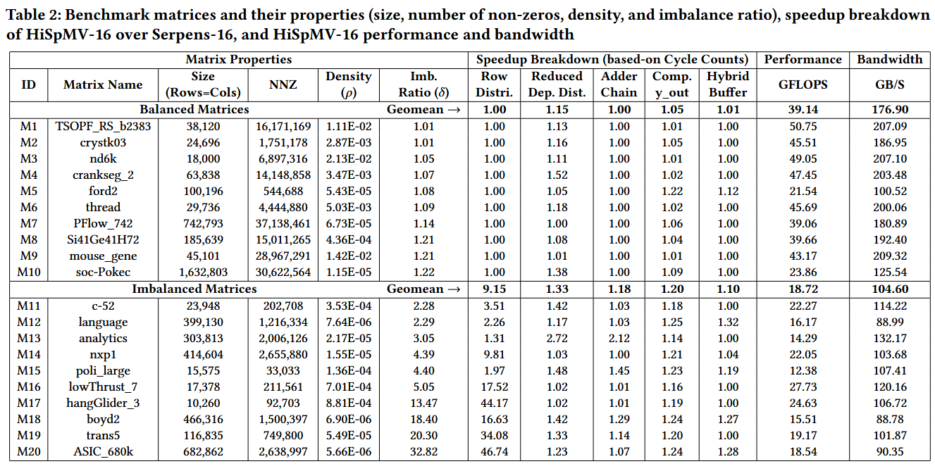
Performance Evaluation
HiSpMV

Slide 28
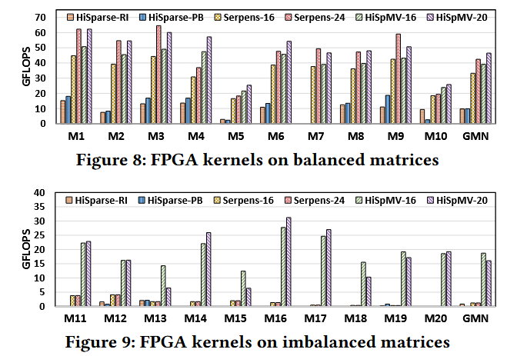

Performance Evaluation
HiSpMV

Slide 29
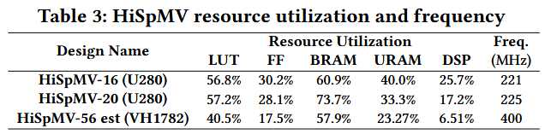
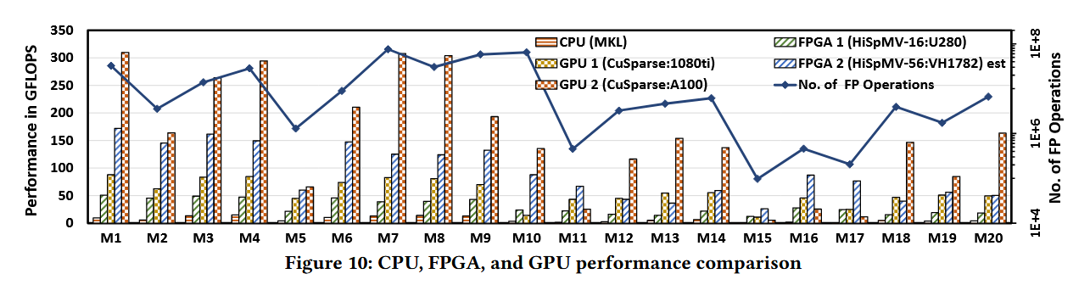
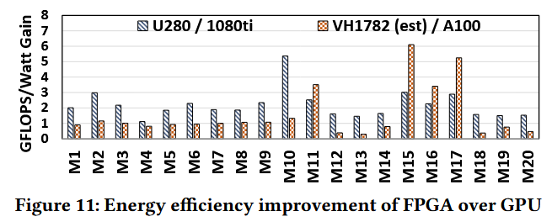
Performance Evaluation
HiSpMV

Slide 30
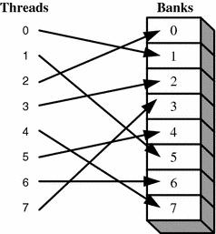
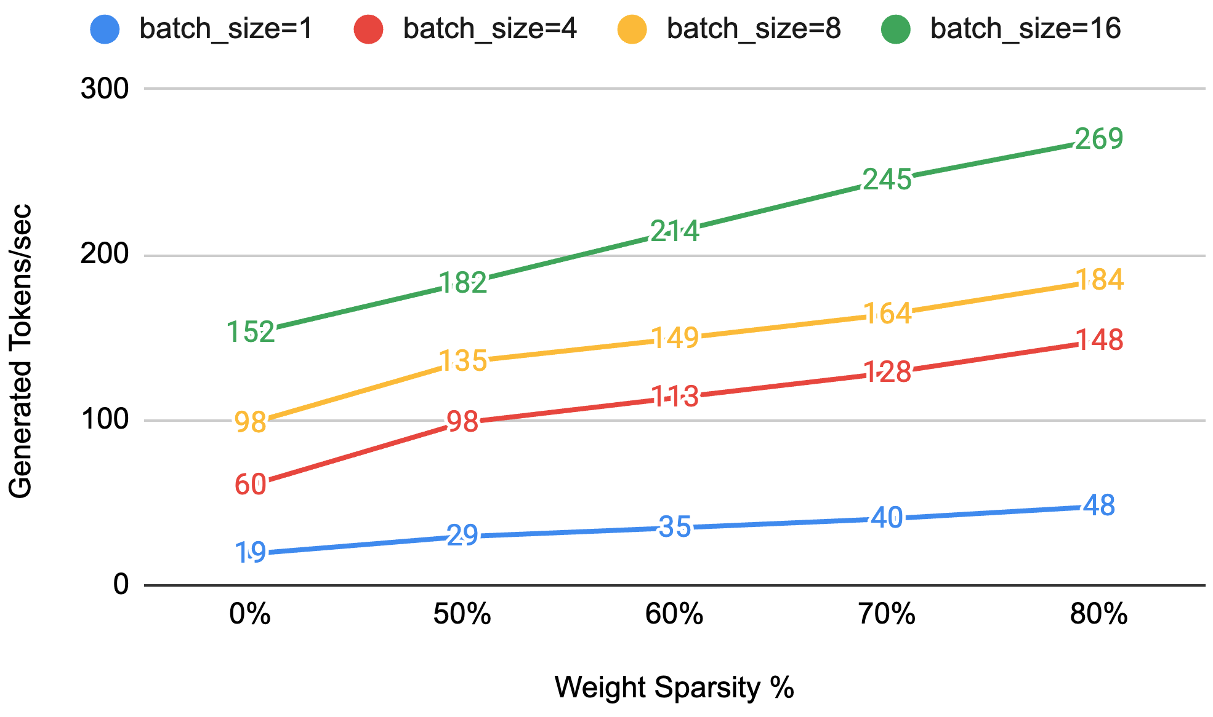
Boosting FlightVGM
HiSpMV
HiSpMV is specifically optimized for sparse matrix-vector multiplication workloads, where its design focuses on managing irregular data accesses and hiding memory latency rather than delivering massive parallel compute for dense multiplications.
Consequently, its low parallelism becomes a bottleneck when trying to efficiently handle the high computational load of matrix multiplications in VGM ！！！

Slide 31

Thanks！
2024 ACM/SIGDA

